Slide 1
ИМИДЖ ПЕДАГОГА
Ананьева Оксана Александровна
Аспирант кафедры психологии развития и образования РГПУ им. А.И. Герцена.
Стилист-имиджмейкер
Преподаватель психологии делового общения

Slide 2
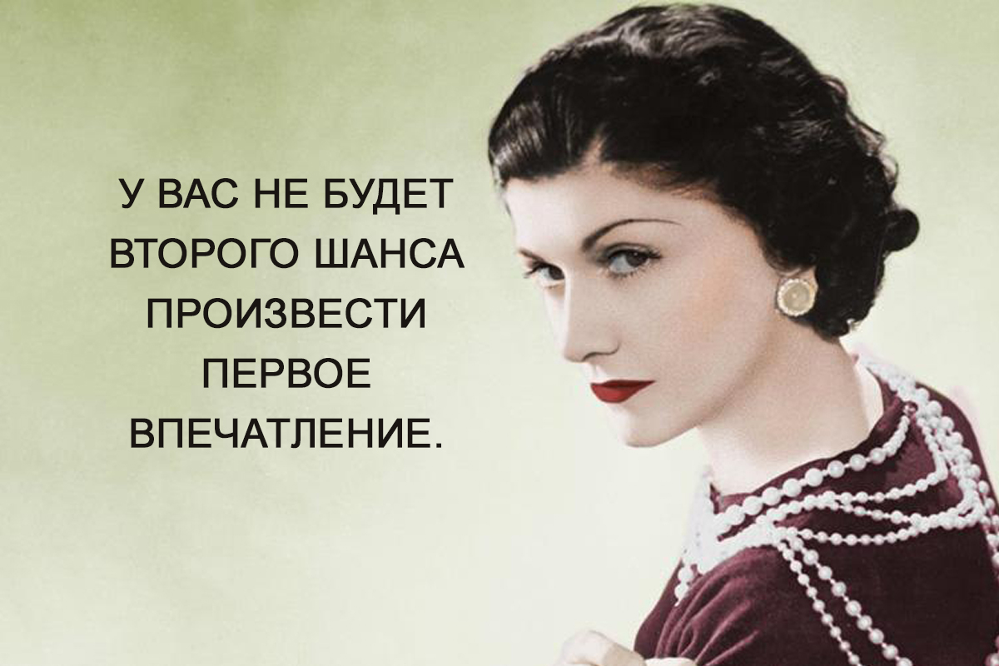

Slide 3
Что такое имидж?
( с англ. Image – образ, изображение) – целенаправленно формируемый образ какого-либо лица, явления, предмета, призванный оказать эмоционально-психологическое воздействие на какого-либо, с целью популяризации, рекламы, обретения устойчивого признания, авторитета.
- это искусственно созданный образ в расчете на конкретную группу людей или умение управлять впечатлениями (В. М. Шепель)

Slide 4
Алгоритм формирования персонального имиджа
Структура имиджа человека Е.Н.Русская
визуальный образ (костюм, прическа, пластика, мимика, голос).
внутренний образ (темперамент, настроение, личностные качества).
Менталитет (духовная практика, интеллект)

Slide 5
Д. Майерс «Имиджевые эффекты относительно поставленной цели»
Имиджевые эффекты | Имиджевые цели
Яркость | Привлечь внимание, выделиться из обшей массы
Понятность | Вызвать ощущение простоты, однозначности или близости
Позитивность | Расположить к себе, сформировать ощущение симпатии и доверия
Влиятельность | Вызвать ощущение силы, значительности и авторитета, побудить к конкретным действиям
Популярность | Запомниться, стать узнаваемым и привычным
Органичность | Стать естественным, максимально близким к своей сущности

Slide 6
Упражнение
«Мое Самовосприятие»
Р. БЕРНС
Цель упражнения: проанализировать свой психологический портрет, определить, что вы о себе знаете и как к себе относитесь.
В таблице приведены характеристики. Какие из них вы можете отнести к себе? Отметьте, какие из них, на ваш взгляд, наиболее устойчивы для вас?
Распределите выделенные характеристики по трем столбцам, выражающим ваше отношение к собственным качествам.

Slide 7
Специфика формирования эффективного имиджа в профессиональной среде
ИМИДЖ | 1 | 2 | 3 | 4
ПЕРСОНАЛЬНЫЙ ПРОФЕССИОНАЛЬНЫЙ | + + | - - | + - | - +

Slide 8
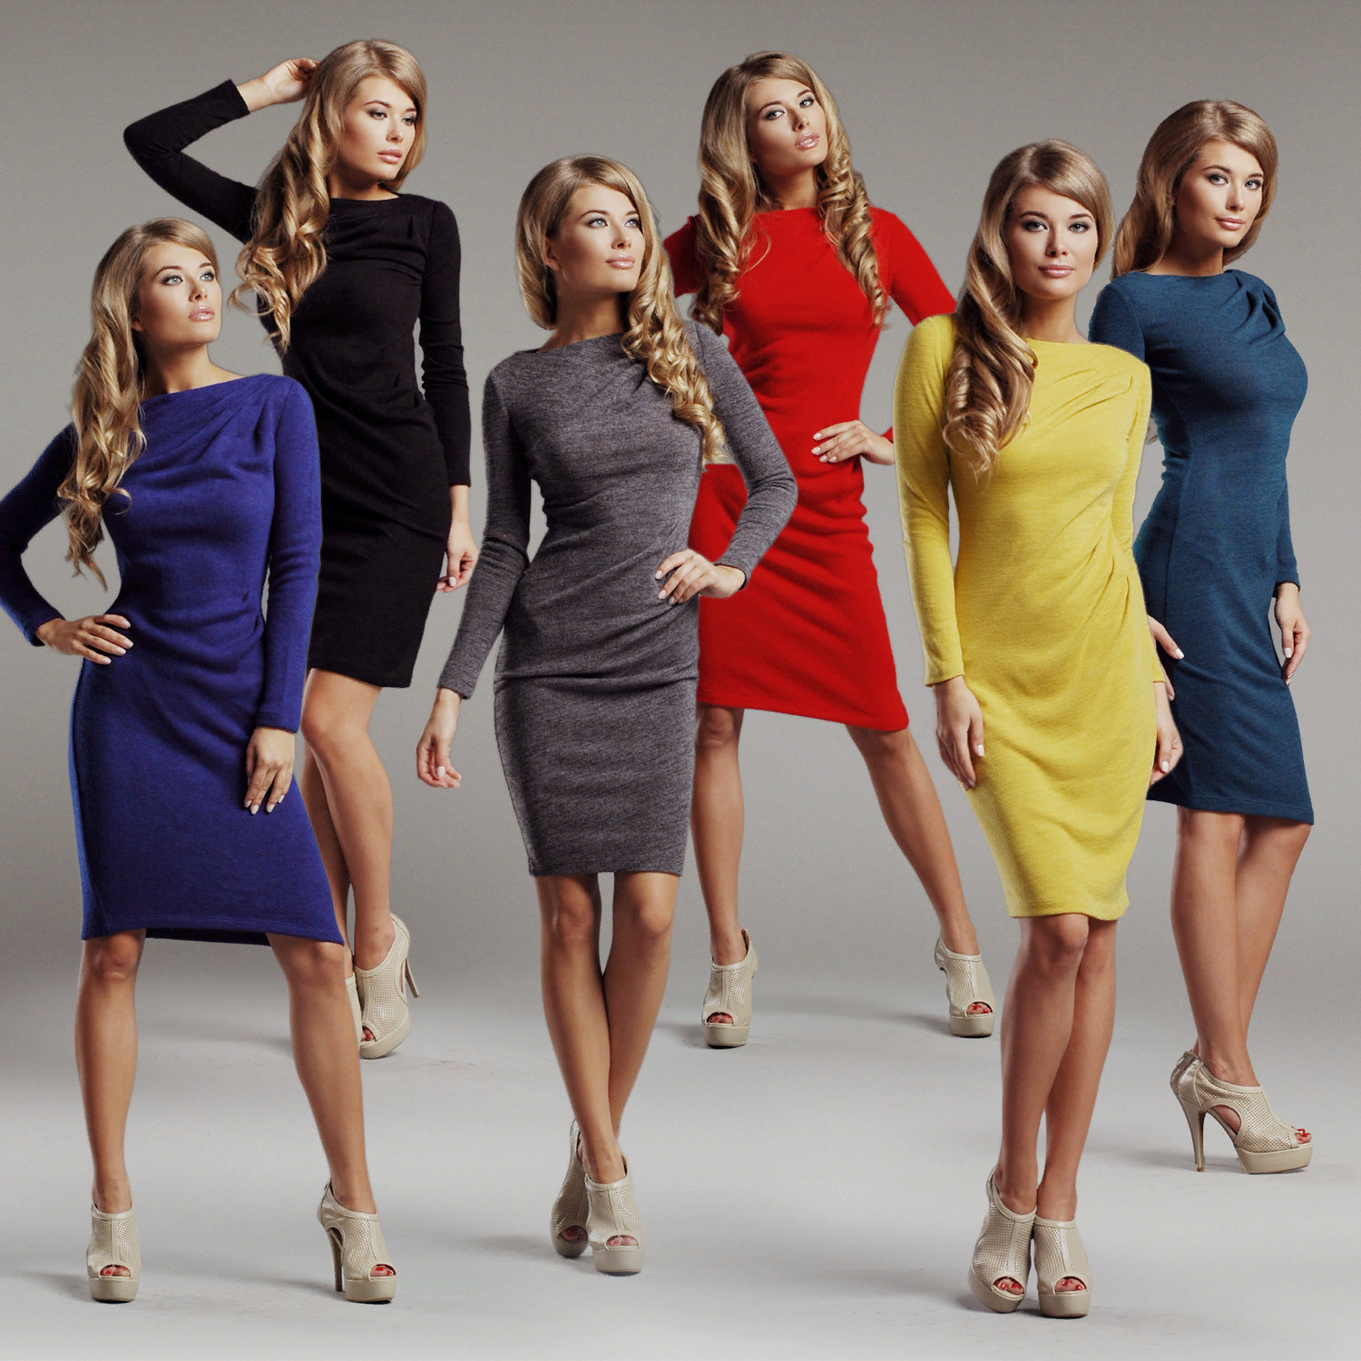
влияние цвета в одежде на человека

Slide 9
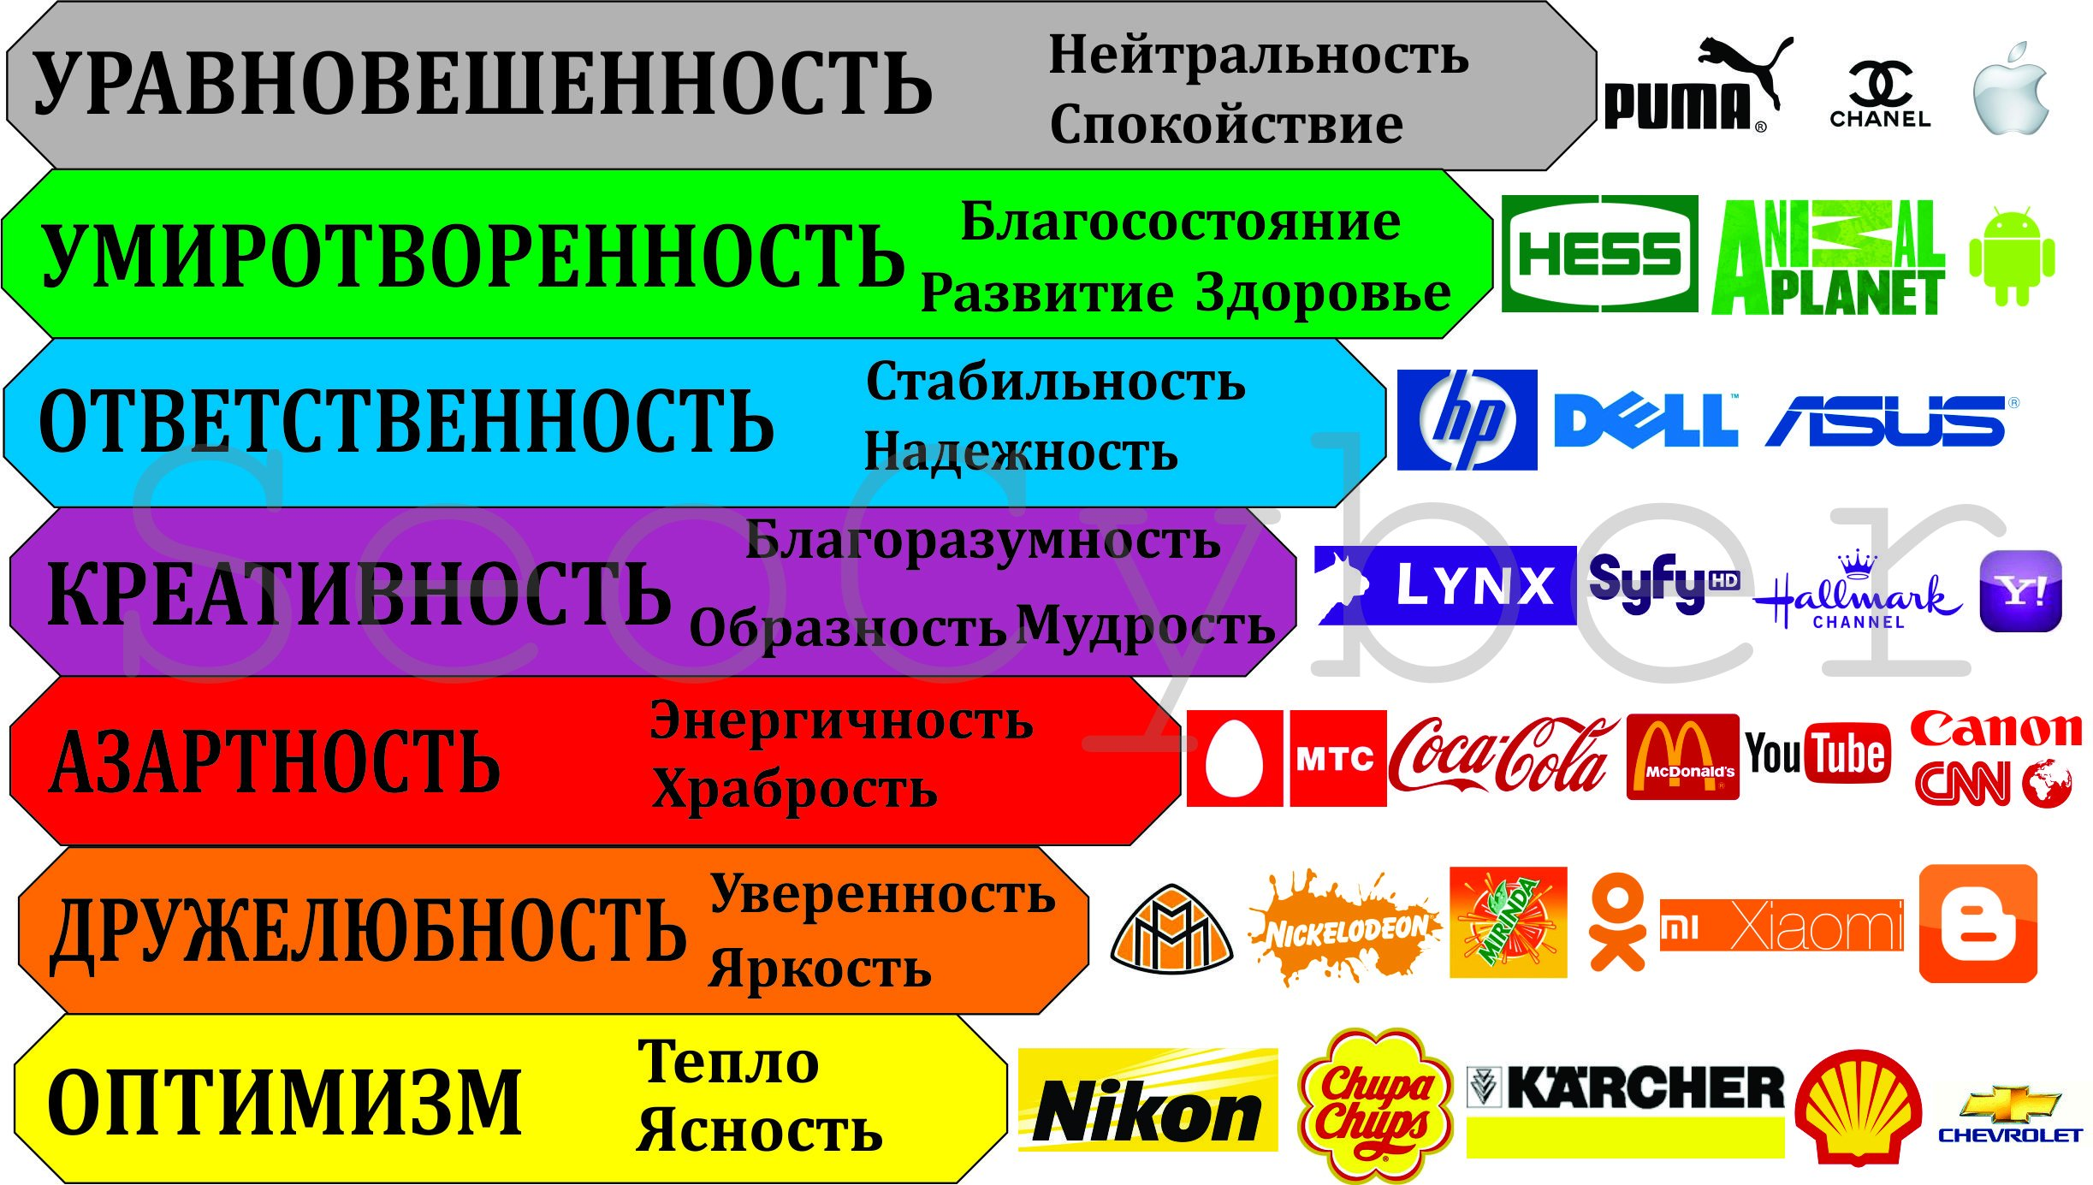

Slide 10
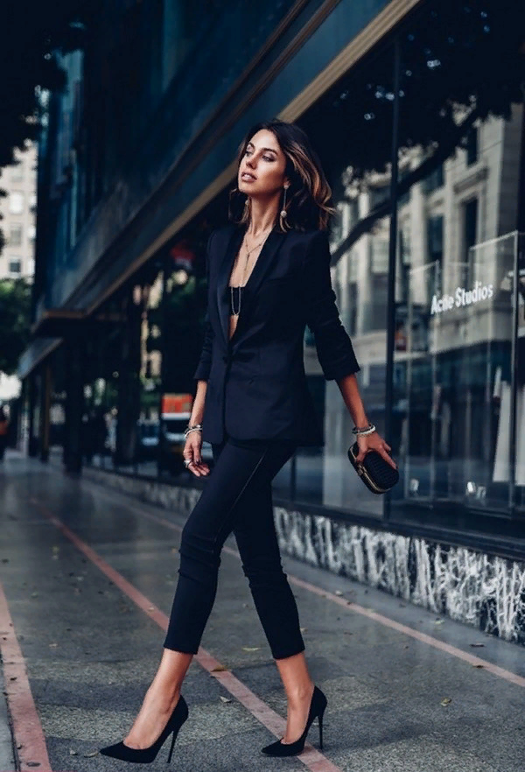
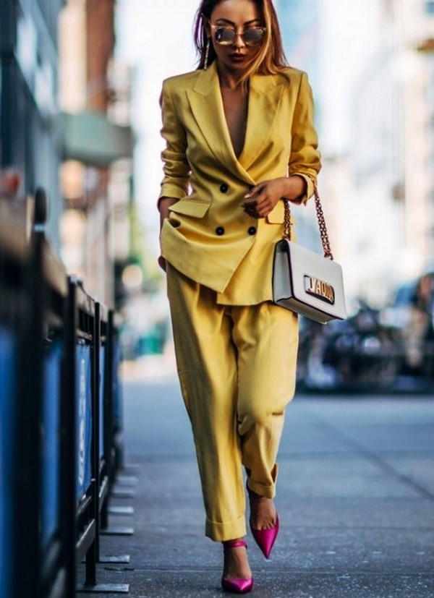

Slide 11
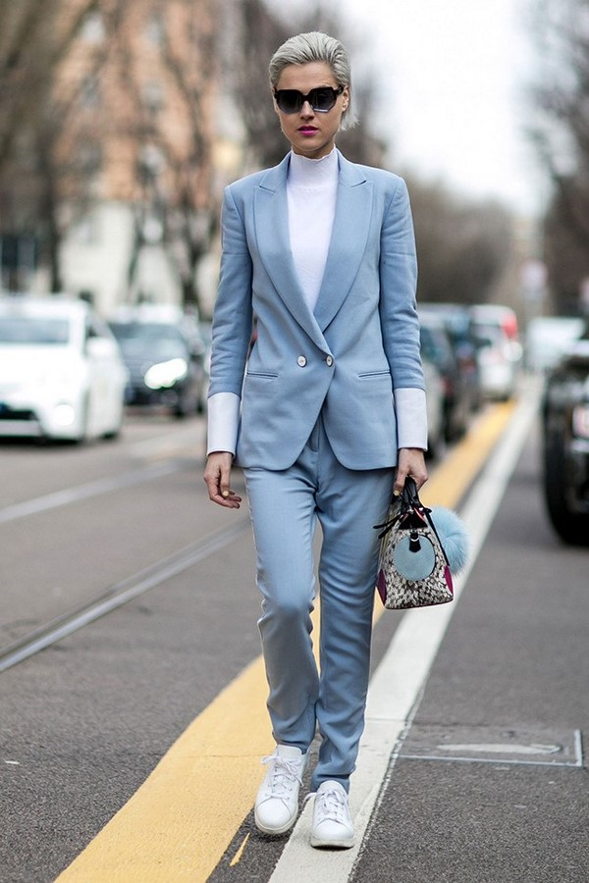


Slide 12
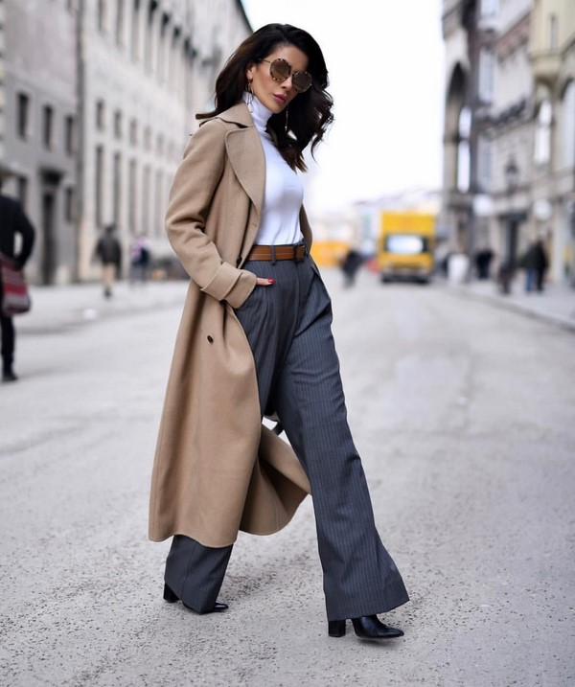
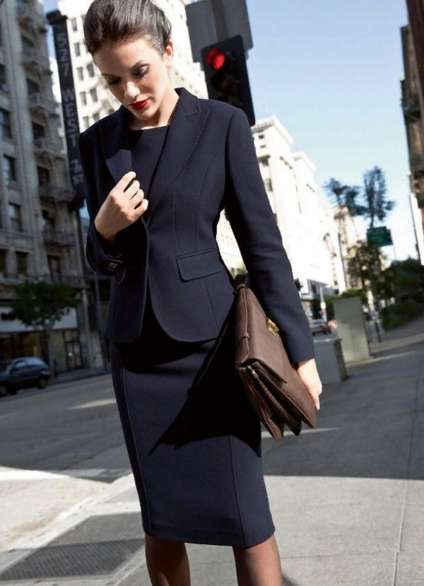


Slide 13
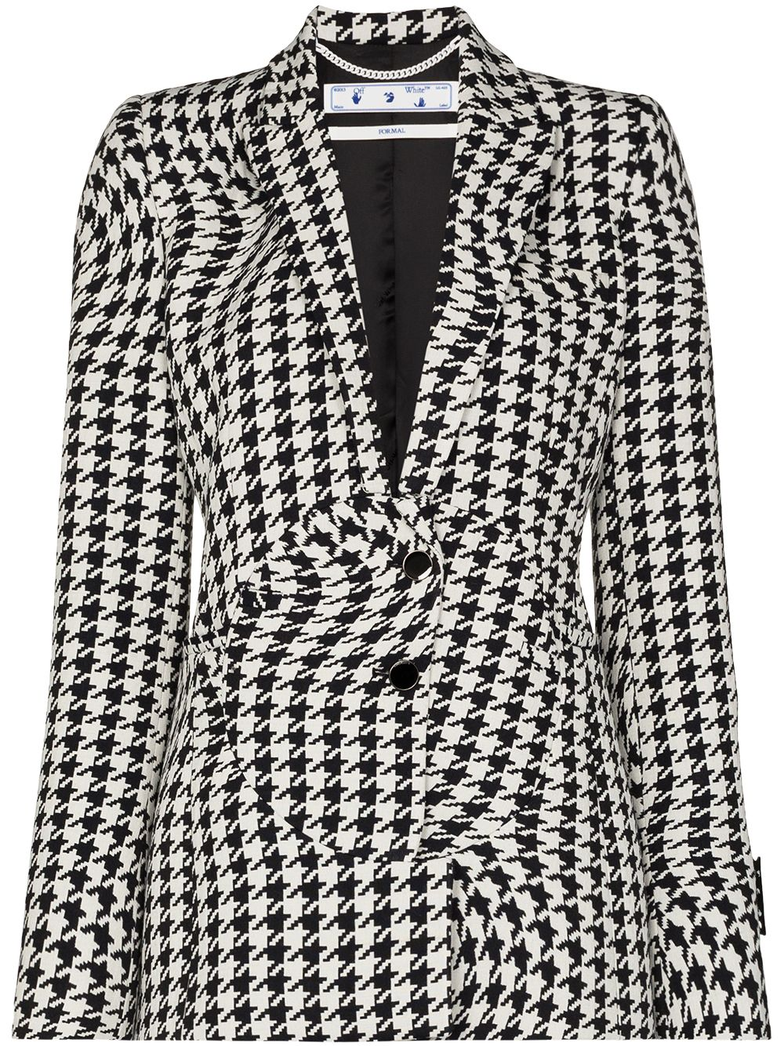

Slide 14
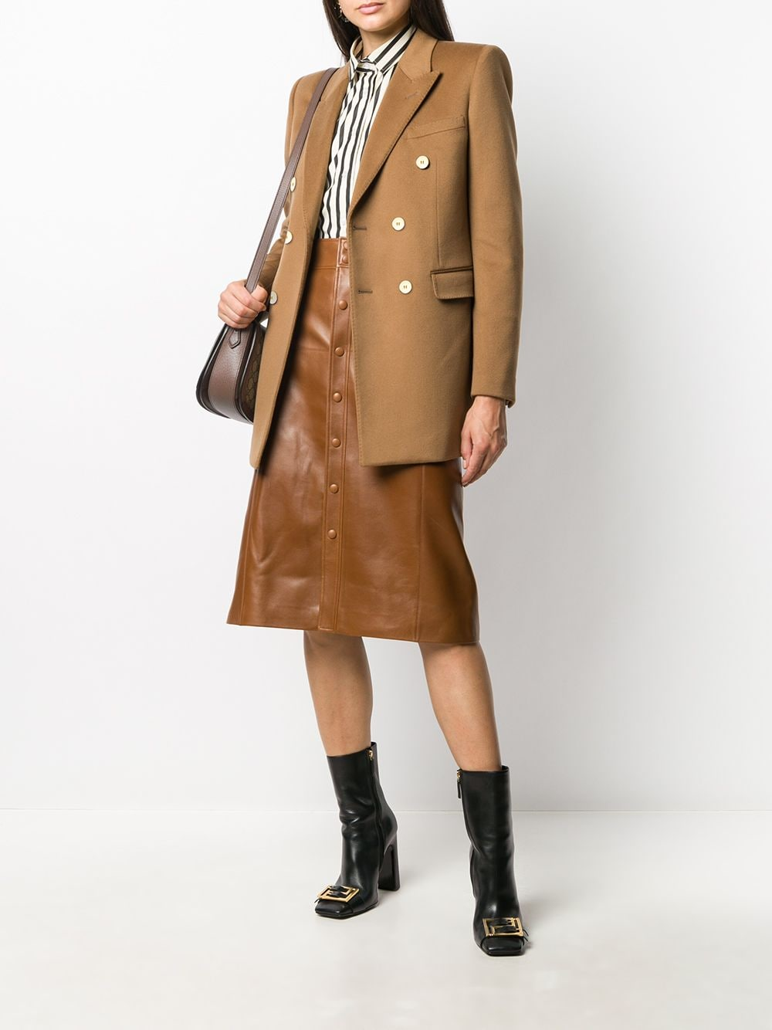

Slide 15
Создай свой деловой стиль
https://www.farfetch.com/ru

